Slide 1
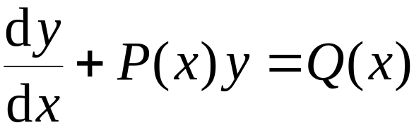
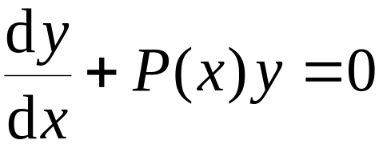
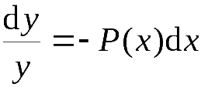
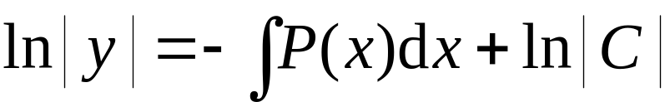
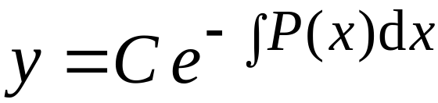
二、一阶线性微分方程
一阶线性微分方程标准形式:
若 Q(x) ≡ 0,
称为一阶线性齐次方程 ;
若 Q(x) ≡ 0,
称为一阶线性非齐次方程 .
1. 解齐次方程
分离变量
两边积分得
故通解为
( C 为任意常数 )

Slide 2

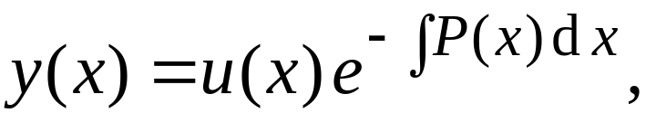
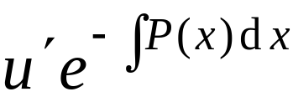
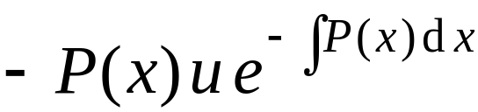
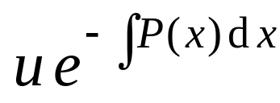


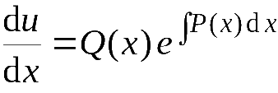
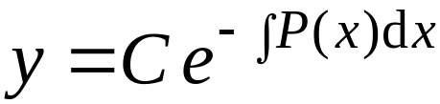
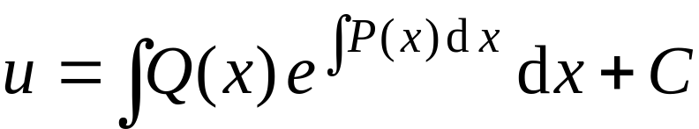
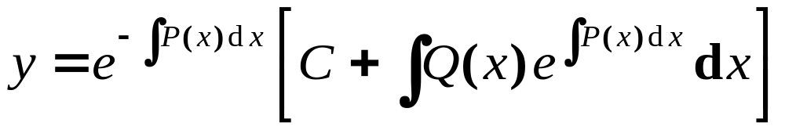
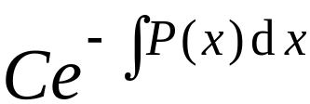
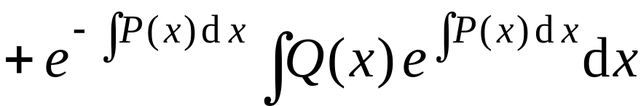

2. 解非齐次方程
用常数变易法:
作变换
则
即
对应齐次方程通解
两端积分得
故原方程的通解
发现
解的结构
齐次方程通解
非齐次方程特解

Slide 3
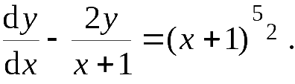
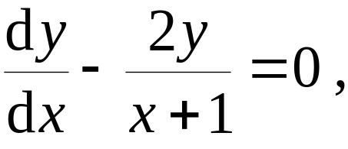
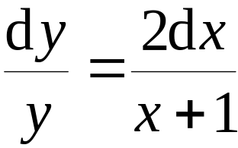

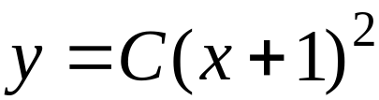
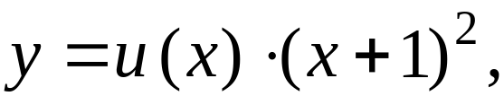
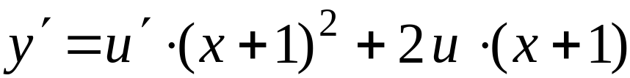

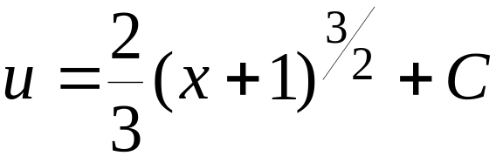
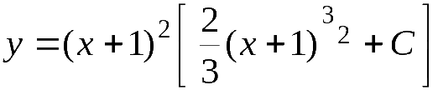
例1. 解方程
解: 先解
即
积分得
即
用常数变易法: 令
则
代入非齐次方程得
解得
故原方程通解为

Slide 4

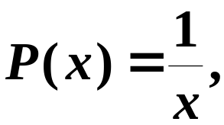
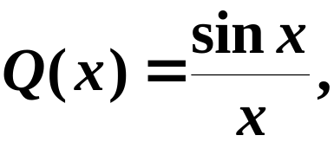
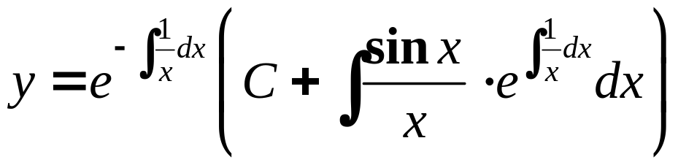
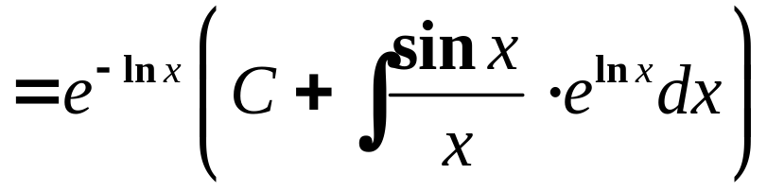

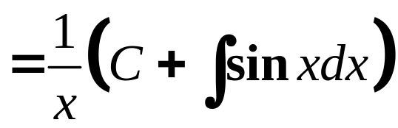
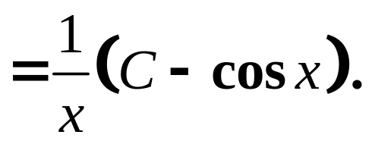

例2.
解：
(公式法)
一阶线性方程通解公式
注： 时，结果相同.

Slide 5


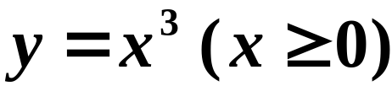

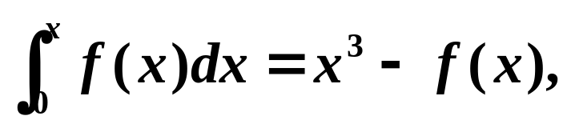

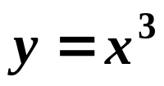

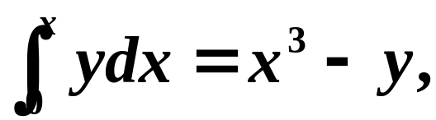




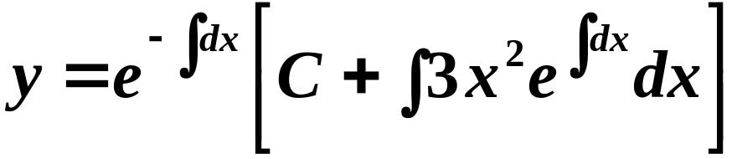





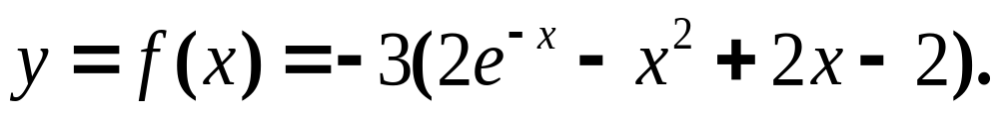
例3. 如图所示，平行于 轴的动直线被曲线 与 截下的线段PQ之长数值上等于阴影部分的面积, 求曲线 .
解
两边求导得
解得
所求曲线为

Slide 6
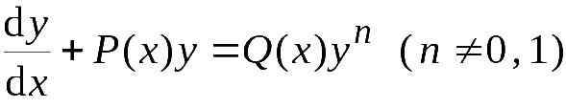

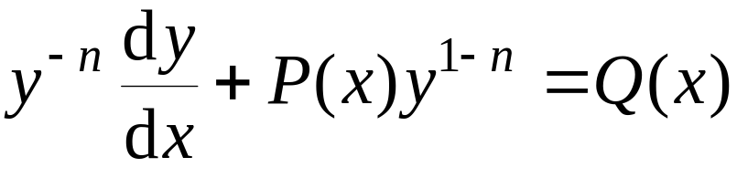
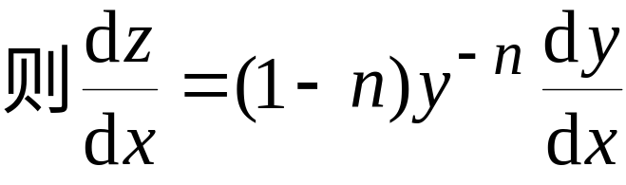
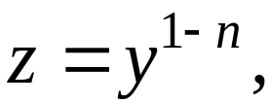
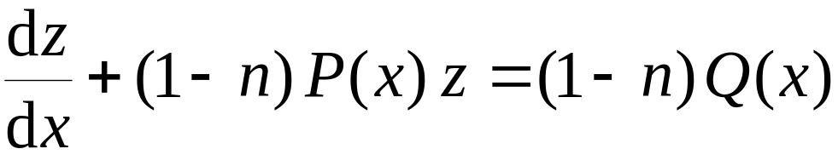
可化为一阶线性的方程有哪些？
1. Bernoulli(伯努利)方程:
解法:
除方程两边 , 得
令
(一阶线性方程)
求出此方程通解后,
换回原变量即得伯努利方程的通解.
Notes:
运行时, 点击相片, 或按钮“伯努利”, 可显示伯努利简介,并自动返回.

Slide 7
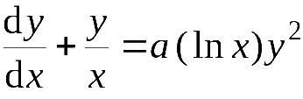
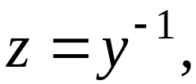
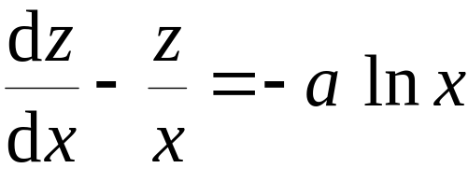
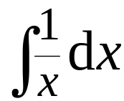
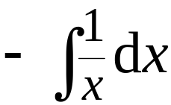
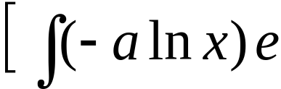


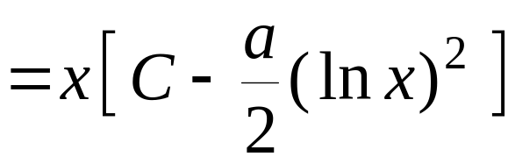
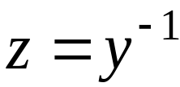
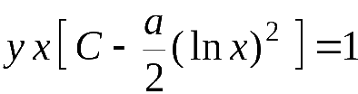
例4. 求方程
的通解.
解: 令
则方程变形为
利用一阶线性方程通解公式
其通解为
将
代入, 得原方程通解:

Slide 8
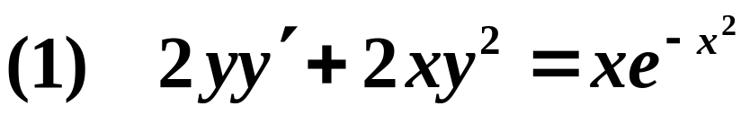






例5 用适当的变换解下列微分方程:
解
------伯努利方程
------一阶线性方程
(利用通解公式)
所求通解为

Slide 9







例5 用适当的变换解下列微分方程:
解
可分离变量方程
由分离变量法得
所求通解为

Slide 10










例5 用适当的变换解下列微分方程:
解
代入原式
分离变量法得
所求通解为
另解

Slide 11





内容小结
1. 一阶线性方程
方法1 先解齐次方程 , 再用常数变易法.
方法2 用通解公式
2. 伯努利方程
化为线性方程求解.
3. 尝试其它代换，化为一阶线性或可分离变量方程.

Slide 12










思考与练习
判别下列方程类型:
提示:
可分离变量
齐次方程
一阶线性
一阶线性
伯努利方程

Slide 13







补充例题：
1. 求一连续可导函数
使其满足下列方程:
令
提示:
则有
利用公式可求出

Slide 14














2. 设有微分方程
其中
试求此方程满足初始条件
的连续解.
解: 1) 先解定解问题
利用通解公式, 得
利用
得
故有

Slide 15








2) 再解定解问题
此齐次线性方程的通解为
利用衔接条件得
因此有
3) 原问题的解为

Slide 16

思考题
求微分方程 的通解.

Slide 17






思考题解答

